Slide 1
Gradimo Europu s
lokalnim dionicima
Mreža lokalnih dionika EU-a koji surađuju
radi komunikacije o pitanjima u vezi s EU-om
Gradimo Europu s
lokalnim dionicima

Slide 2
Što je projekt
“Gradimo Europu s
lokalnim dionicima”?
Gradimo Europu s
lokalnim dionicima

Slide 3
Projekt EU-a “Gradimo Europu s lokalnim dionicima” temelji se na načelu da je predstavljanje EU-a zajednička odgovornost institucija EU-a i vlasti država članica, uključujući i polazeći od lokalne razine.
Što je projekt "Gradimo Europu s lokalnim dionicima"?
Gradimo Europu s
lokalnim dionicima

Slide 4
Potičemo lokalne vlasti svih veličina, osobito one manje (čije stanovništvo broji manje od 100 000) i one na koje su aktivnosti EU-a manje usmjerene, da se prijave i postanu članovi.
Tko se može
pridružiti projektu?
Gradimo Europu s
lokalnim dionicima

Slide 5
Kako se pridružiti mreži —
Postupak registracije
Gradimo Europu s
lokalnim dionicima

Slide 6
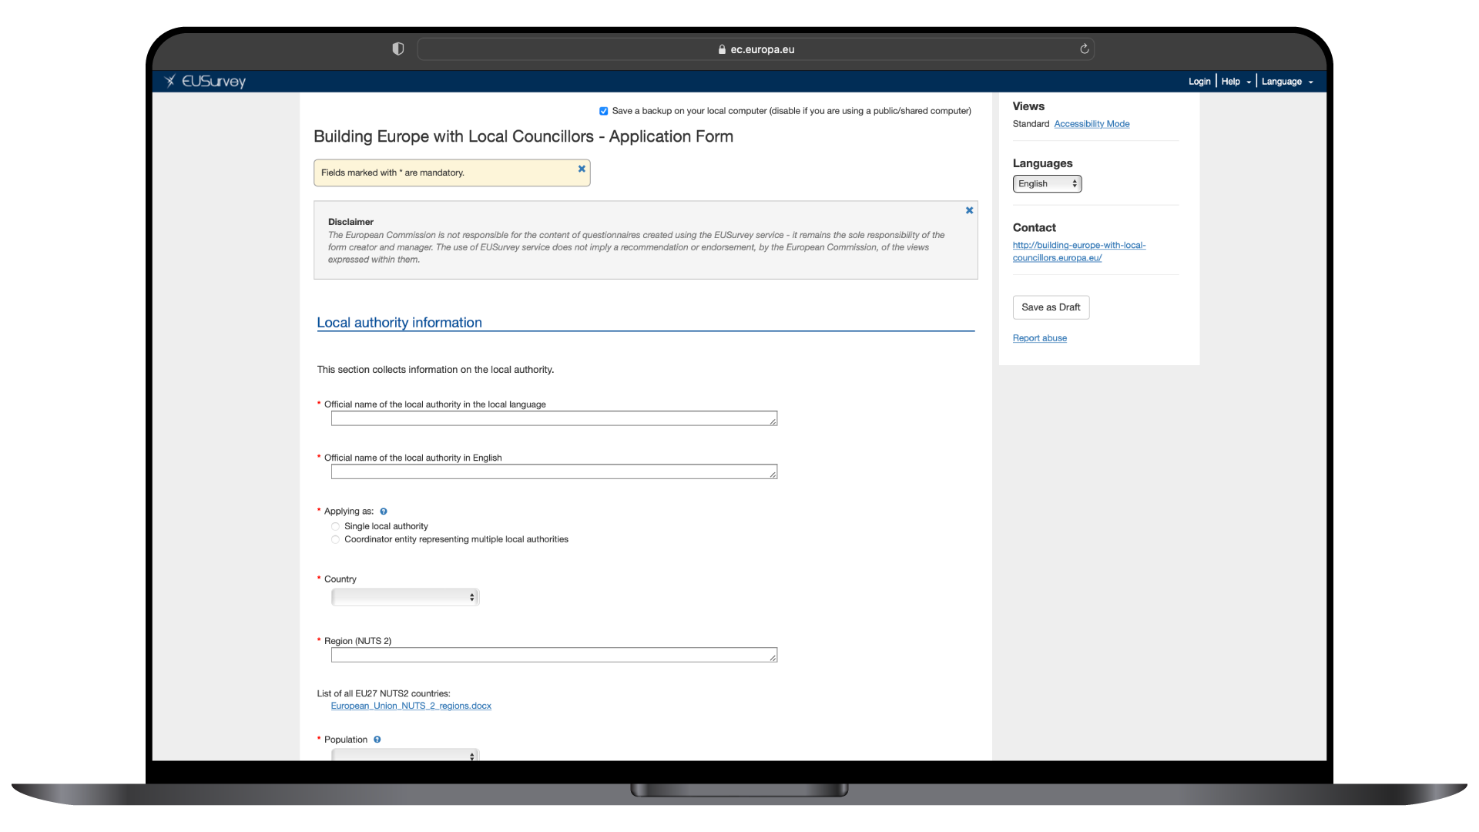
Za prijavu lokalna vlast mora ispuniti obrazac za prijavu navodeći ime lokalnog dionika predviđenog za člana mreže.
Kako se pridružiti mreži – Postupak registracije
Gradimo Europu s
lokalnim dionicima

Slide 7
To apply, the local authority needs to fill in an application form indicating the name of the local councillor designated to become a network member.
How to join the network – the registration process
Gradimo Europu s
lokalnim dionicima

Slide 8
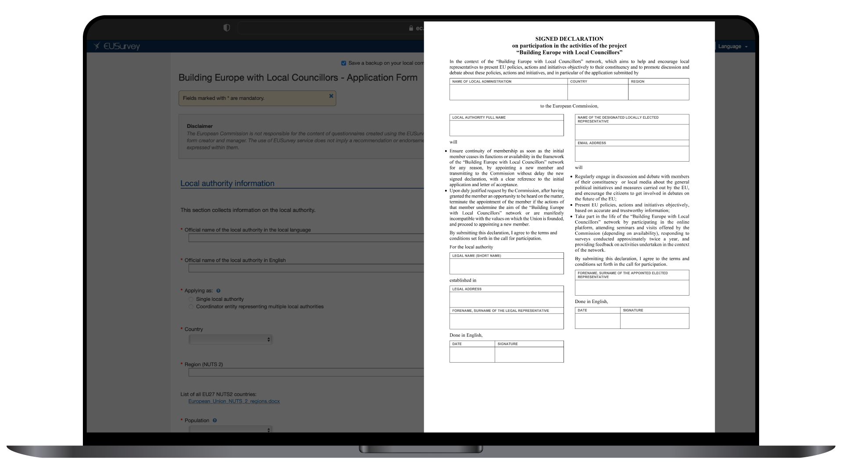
Internetskom obrascu za prijavu priložena je potpisana izjava u kojoj se iskazuje interes i obveza potpisnika u vezi s predstavljanjem Europe na terenu. Ovu izjavu moraju potpisati i zakonski zastupnik lokalne vlasti i imenovani lokalni dionik.
Kako se pridružiti mreži – Postupak registracije
Gradimo Europu s
lokalnim dionicima

Slide 9
The online application form is accompanied by a signed declaration which expresses the interest and commitment of the signatories in communicating Europe on the ground. This declaration needs to be signed by both the local authority’s legal representative, and the designated local councillor.
How to join the network – the registration process
Gradimo Europu s
lokalnim dionicima

Slide 10
Lokalna vlast partner Komisije u predstavljanju
Europe na terenu
Lokalno izabrani predstavnik kojega je imenovala lokalna vlast za člana mreže “Gradimo Europu s lokalnim dionicima”
Kako će mreža funkcionirati
Gradimo Europu s
lokalnim dionicima

Slide 11
5 glavnih prednosti sudjelovanja u ovoj mreži
Gradimo Europu s
lokalnim dionicima

Slide 12
5 glavnih prednosti
sudjelovanja u ovoj mreži
Povlašteni pristup službenim izvorima komunikacije EU-a na nacionalnim jezicima, komunikacijskom materijalu, seminarima na internetu i izvan njega te drugim oblicima informacija, koje omogućuju članovima interakciju s građanima o pitanjima EU-a.
Pristup prioritetnim posjetima Centru za posjetitelje Europske komisije u Bruxellesu, fizičkim ili digitalnim, organiziranim na njihovom jeziku, kada je to moguće.
Pristup aktivnoj mreži kolega putem namjenske internetske platforme s ostalim sudionicima mreže.
Vidljivosti aktivnosti članova koje se poduzimaju u kontekstu mreže na razini EU-a.
Povlašteni pristup mnoštvu mreža EU-a, uključujući više od 420 centara EUROPE DIRECT prisutnih u gotovo svim regijama EU-a.
Gradimo Europu s
lokalnim dionicima

Slide 13
Posebna anketa
Gradimo Europu s
lokalnim dionicima

Slide 14
Odgovaranjem na Posebnu anketu imat ćete priliku navesti teme koje su najrelevantnije za Vaše komunikacijske potrebe u Vašoj izbornoj jedinici.
Nakon što ispunite EU Posebnu anketu, imate ćete mogućnost
- primati relevantne informacije u vezi s EU-om
- sudjelovati u online seminarima
- sudjelovati u posjetima EU institucijama na Vašem jeziku
URL Posebne ankete: https://ec.europa.eu/eusurvey/runner/BELC-specific-survey
Posebna anketa
Gradimo Europu s
lokalnim dionicima

Slide 15
Partnerstvo s
Odborom regija
Gradimo Europu s
lokalnim dionicima

Slide 16
Partnerstvo s Odborom regija
Mreža „Gradimo Europu s lokalnim dionicima” usko surađuje s
Europskom mrežom regionalnih i lokalnih savjetnika za EU Odbora regija.
Europska mreža regionalnih i lokalnih savjetnika za EU, koju je 2021. godine oformio Europski odbor regija (OR), dijeli neke ciljeve s našom mrežom. Oni uključuju povećanje znanja lokalnih dionika o politikama EU-a i pružanje potpore u njihovim aktivnostima u vezi s EU-om.
Dok je naša mreža usredotočena na komunikaciju s građanima, mreža Odbora regija usmjerena je na uspostavljanje veza s radom članova Odbora regija.
Možete biti član obje mreže!
Gradimo Europu s
lokalnim dionicima

Slide 17
Što se očekuje od članova mreže?
Gradimo Europu s
lokalnim dionicima

Slide 18
Što se očekuje od članova mreže
Sudjelovanje u raspravama s članovima svoje izborne jedinice i lokalnim medijima o općim političkim inicijativama te mjerama koje provodi EU.
Objektivno predstavljanje politika, djelovanja i inicijativa EU-a, na temelju točnih i pouzdanih informacija.
Sudjelovanje u životu mreže, uključujući, na primjer, odgovaranje na ankete otprilike dva puta godišnje.
Gradimo Europu s
lokalnim dionicima

Slide 19
Pridruživanje mreži
Što je sljedeće?
Gradimo Europu s
lokalnim dionicima

Slide 20
Pridruživanje mreži
Što je sljedeće?
Nakon što lokalna vlast i njezini imenovani dionici budu prihvaćeni kao partneri i članovi projekta, oni će:
primiti promidžbene materijale za objavu svog sudjelovanje u projektu, uključujući certifikat za člana koji je moguće ispisati, metalnu ploču i plakat za lokalne vlasti za izlaganje na mjestima dostupnim za javnost
biti uvršteni na popis na javnoj web-stranici kao članovi projekta
dobiti pristup internetskoj informacijskoj platformi
primati materijale i najnovije informacije o aktivnostima projekta putem e-pošte
K tomu, lokalni dionici primit će anketu pri učlanjenju u vezi s njihovim interesima i potrebnim informacijama. Također će biti pozvani na sastanke na internetu i izvan njega u vezi s temama koje ih zanimaju i informacijama koje su im potrebne.
Gradimo Europu s
lokalnim dionicima

Slide 21
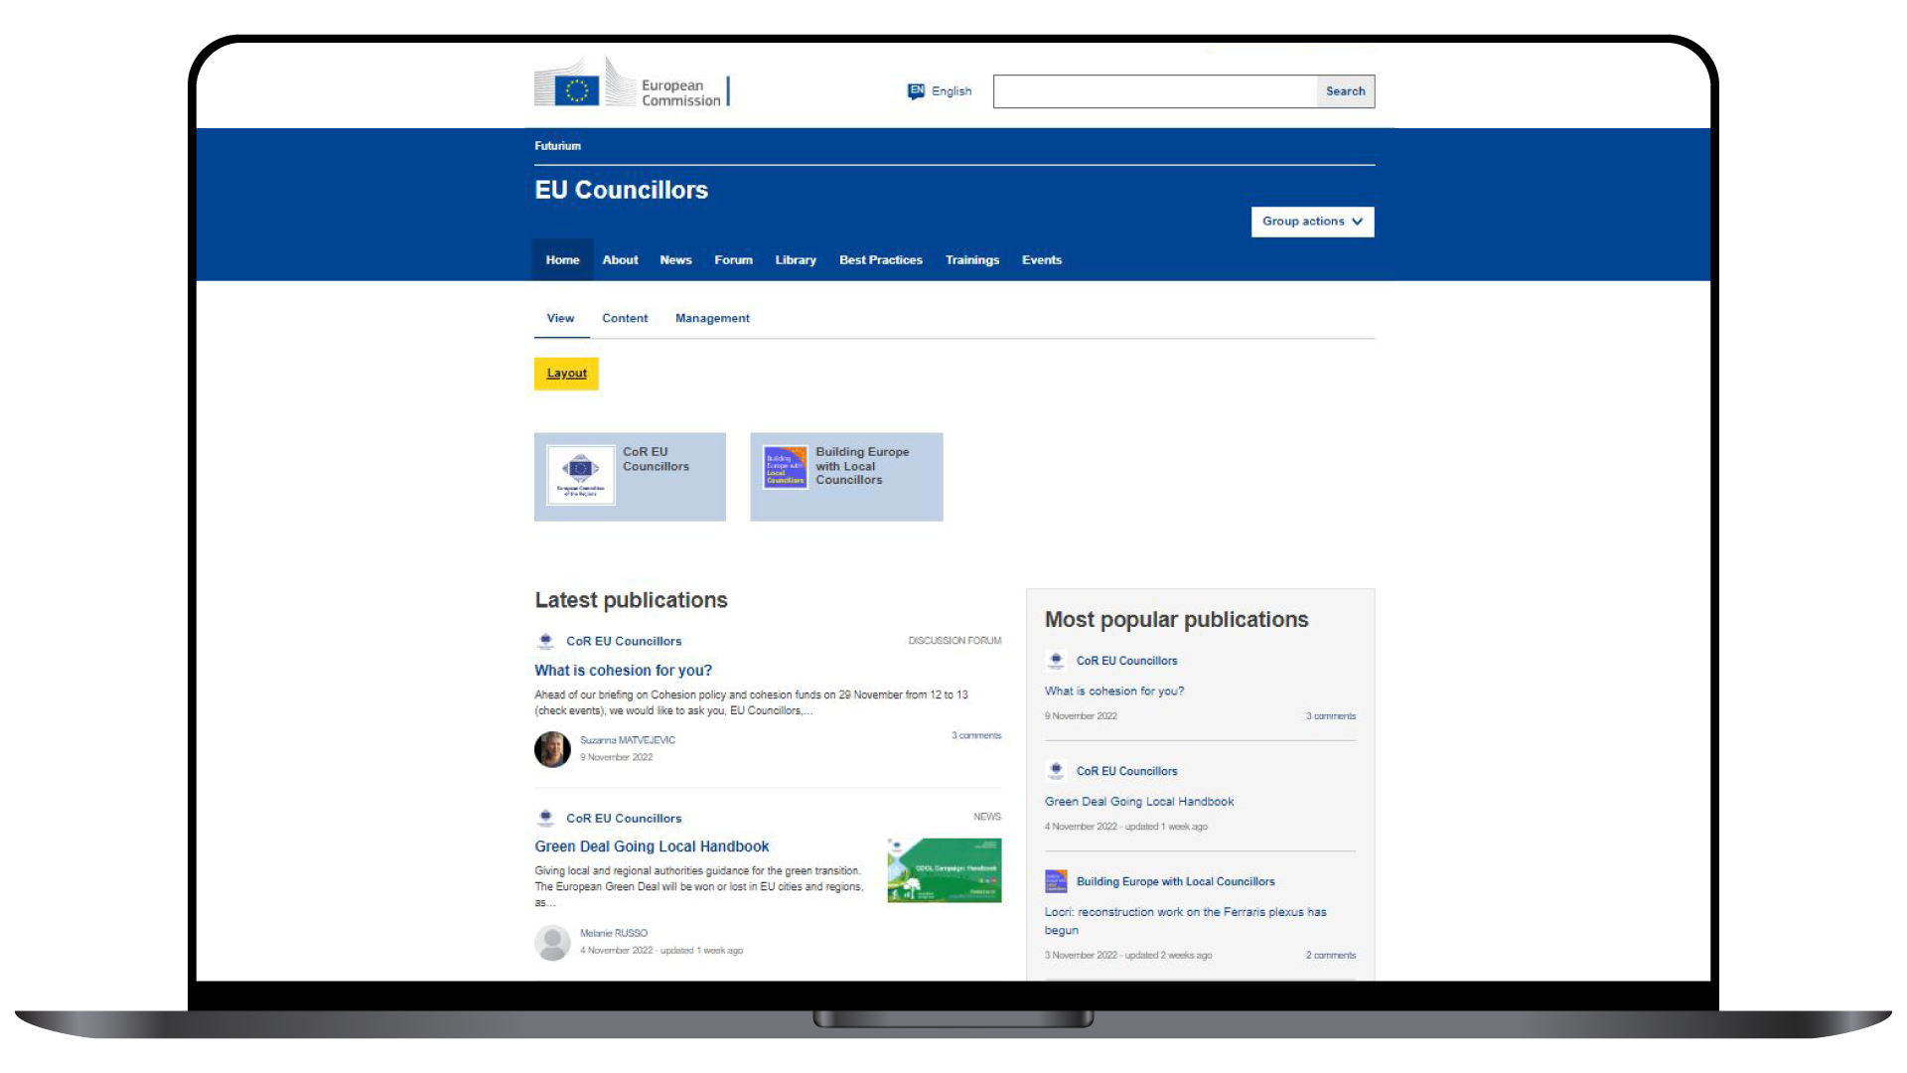
Internetska komunikacijska platforma za članove mreže Gradimo Europu s lokalnim dionicima smještena je na platformi Europske komisije Futurium (https://futurium.ec.europa.eu/en?language=hr).
Članovi se moraju registrirati za EU login kako bi pristupili platformi.
Pridruživanje mreži
Što je sljedeće?
Gradimo Europu s
lokalnim dionicima

Slide 22
The online communication platform for the members of Gradimo Europu s lokalnim dionicima is hosted on the European Commission Futurium platform (https://futurium.ec.europa.eu).
Members will need to register to EU login to receive access to the platform.
Joining the network
what happens next?
Gradimo Europu s
lokalnim dionicima

Slide 23
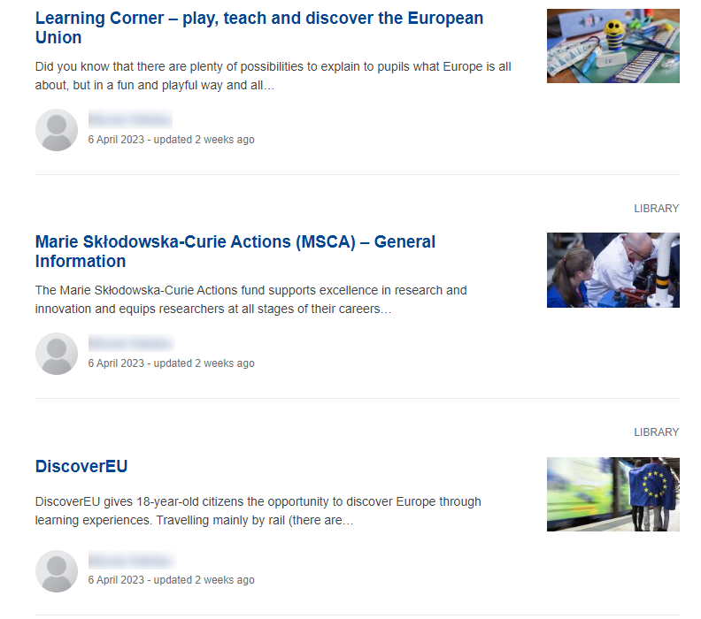
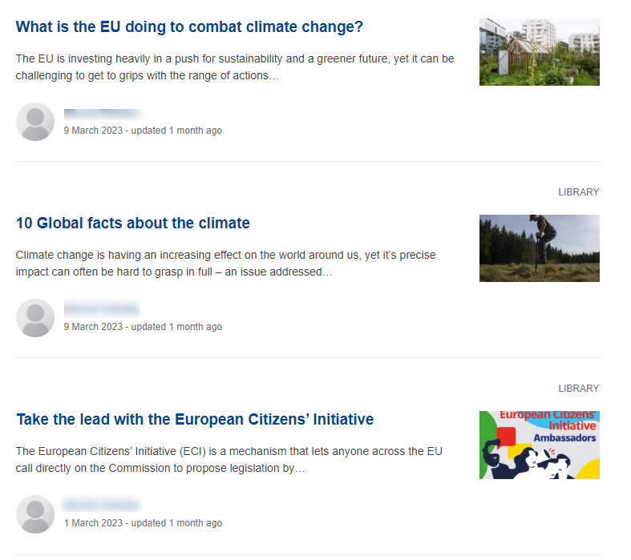
Internetska komunikacijska platforma za članove
Grupa „Gradimo Europu s lokalnim dionicima”
Gradimo Europu s
lokalnim dionicima

Slide 24
Internetska komunikacijska platforma za članove
Koji su sadržaji dostupni na platformi?
informacije o temama od interesa i potrebnim informacijama koje su članovi izrazili u anketi pri učlanjenju
forum za rasprave za suradničko učenje među članovima i dijeljenje iskustava
odabrani informativni materijali
kalendar događanja na mreži i izvan nje
zajednička grupa s lokalnim i regionalnim dionicima Odbora regija (pogledajte sljedeći slajd)
Gradimo Europu s
lokalnim dionicima

Slide 25
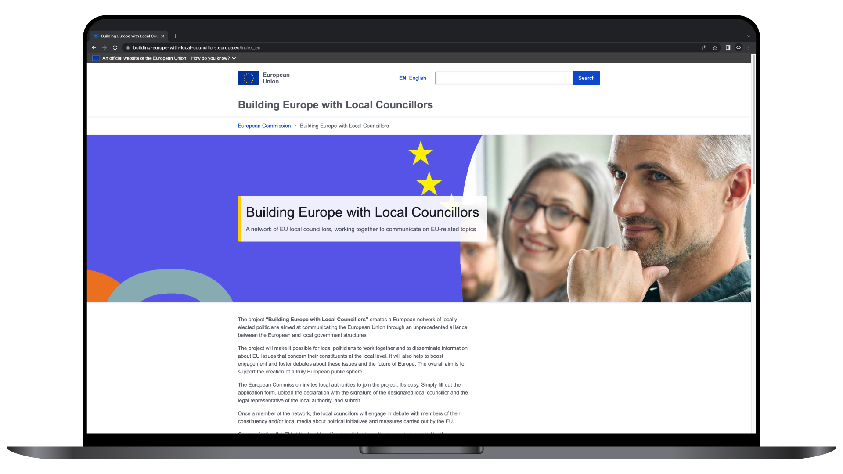
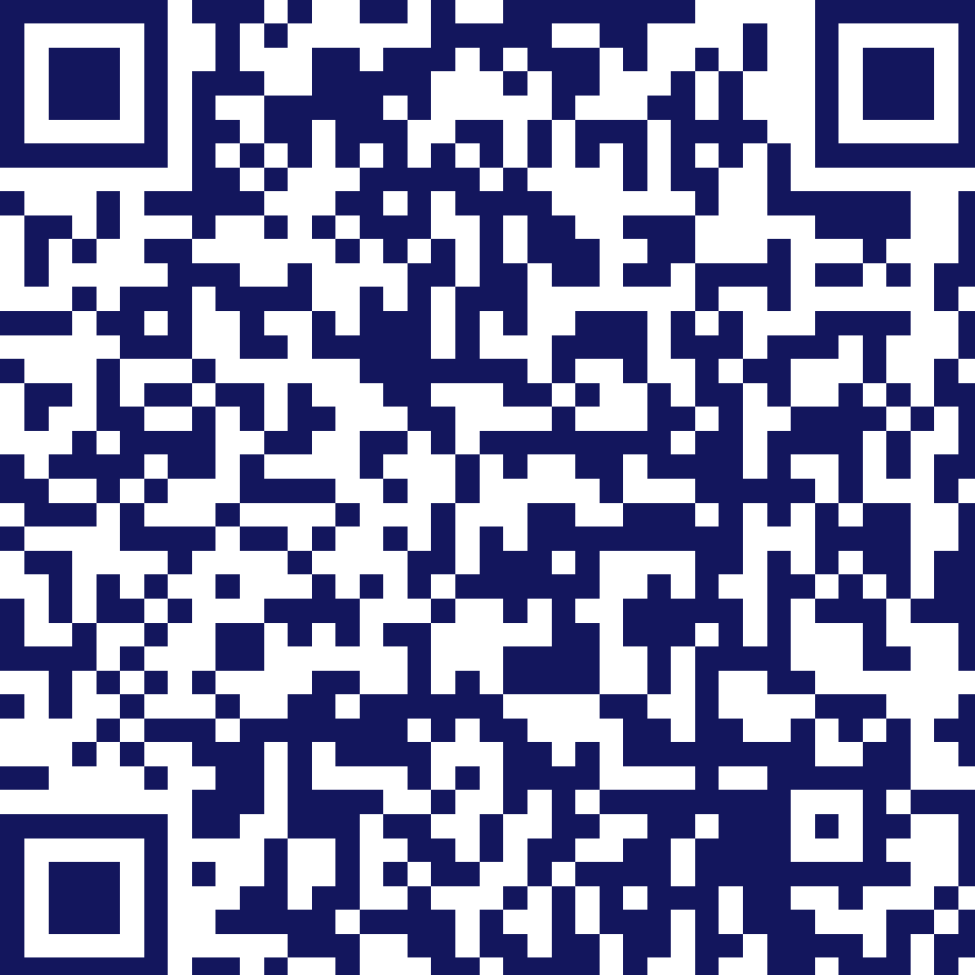
building-europe-with-local-councillors.europa.eu
Gradimo Europu s
lokalnim dionicima

Slide 26


Hvala
Gradimo Europu s lokalnim dionicima
Mreža lokalnih dionika EU-a koji surađuju radi komunikacije o pitanjima EU-a

